Slide 1
НЕОРЕАЛИЗМ

Slide 2
Два взгляда на неореализм:
(1) новый этап
в русском реализме
(2) одно из
модернистских течений

Slide 3
(1) Неореализм -
„особое течение внутри реалистического направления, больше, чем другие, соприкасавшееся с процессами, протекавшими в модернистском движении, и освобождавшееся от сильного натуралистического веяния, окрасившего широкое реалистическое движение предыдущих лет“. (В. А. Келдыш)

Slide 4
(2) Неореализм –
постсимволистское модернистское течение, основанное на методе, синтезирующем «черты реализма и символизма при преобладании последних»
(Т. Г. Давыдова)

Slide 5
Концепция неореализма
В неореалистических произведениях, наряду с символистскими, существенны и импрессионистические, примитивистские, экспрессионистические способы типизации и изобразительно-выразительные средства и приемы.

Slide 6
Направления неореализма:
религиозное
атеистическое
А. Ремизов, М. Пришвин,
С. Сергеев-Ценский,
И. Шмелёв, А. Чапыгин,
В. Шишков, К. Тренев,
М. Булгаков
И. Эренбург, В. Каверин,
В. Катаев, Л. Лунц,
А. Платонов, А. Толстой,
А. Беляев

Slide 7
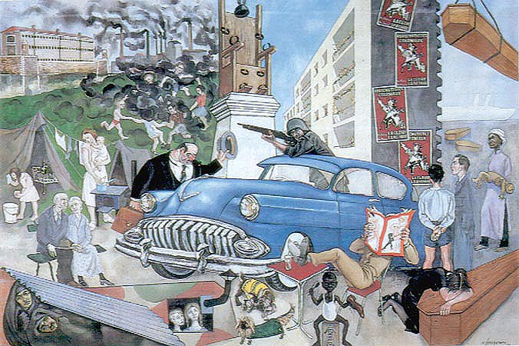
Неореализм –
формируется под влиянием:
символизма,
акмеизма,
футуризма.

Slide 8
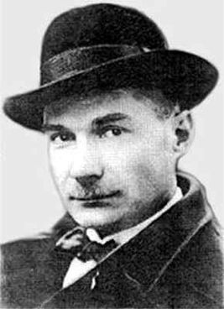
Евгений Замятин (1884 – 1937)
русский писатель, критик и публицист
Произведения:
«Один»
«Уездное»
«На куличках»
«Мы»
«Арапы»

Slide 9
Утопия - (от др.-греч. τοπος — «место», υ-τοπος — «не место», «место, которого нет») — жанр художественной литературы, близкий к научной фантастике, описывающий модель идеального, с точки зрения автора, общества. Характеризуется верой автора в безупречность модели.
Антиутопия - жанр художественной литературы, близкий к научной фантастике, описывающий государство, в котором возобладали негативные тенденции развития (в некоторых случаях описывается не отдельное государство, а мир в целом).
Основные идеи как утопии, так и антиутопии, как правило, построены на ограничении свобод человека ради его же счастья.
Антиутопия (в отличие от утопии) раскрывает также отрицательные стороны построенной модели, которые по замыслу автора являются ее уязвимым местом.
Кульминацией антиутопии является борьба против описанной системы.

Slide 10
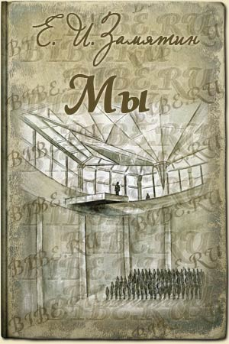
Роман „Мы“
Написан в 1920 г.,
распространялся в рукописи.
Первая публикация – за границей, 1924 г.

Slide 11
Модель Единого Государства
В романе показана модель идеального государства, где найдена гармония общественного и личного. Но оказывается, что это модель тоталитарной системы. «Идеальный» общественный уклад достигнут насильственным ограничением свободы.
Признаки тоталитарной системы:
Всеобщая государственная идеология.
Система насилия. Отсутствие реальных прав и свобод человека.
Контроль над всеми сферами жизни общества.

Slide 12
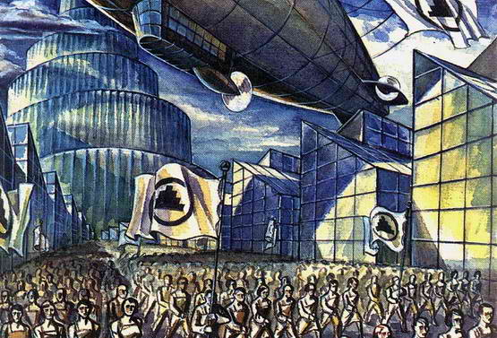
Главная мысль романа –
что будет с человеком, если он:
поклоняется абстрактно-разумной идее,
добровольно отказывается от свободы
ставит знак равенства между несвободой
и коллективным счастьем
?

Slide 13
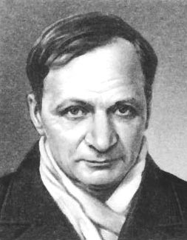
Андрей Платонов (1899 – 1951)
(настоящее имя Андрей Платонович Климентов) –
русский советский писатель,
драматург, поэт, публицист, сценарист.

Slide 14
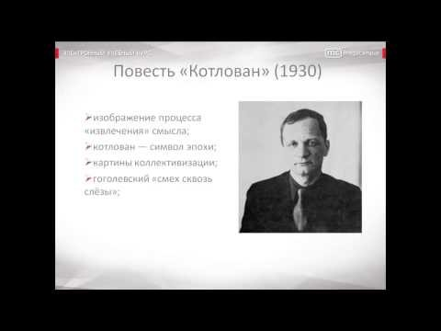
Жизнь и творчество А. Платонова

Slide 15

Произведения:
„Усомнившийся Макар“
„Впрок“
„Голубая глубина“ – сборник стихов
„Котлован“
„Чевенгур“

Slide 16
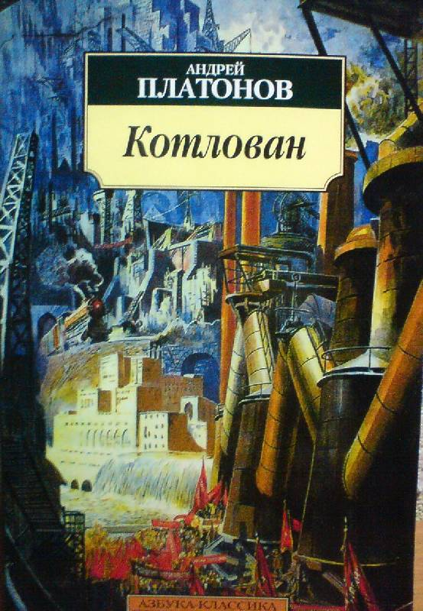
Повесть „Котлован“
изображение процесса „извлечения“ смысла
котлован – символ эпохи
картины коллективизации
абсурдность мира
афористичность языка

